Slide 1
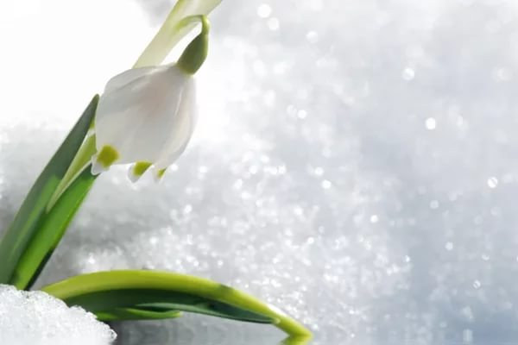
ВЕСНА ИДЁТ
Составила учитель-логопед:
Терешкина Н.В.

Slide 2
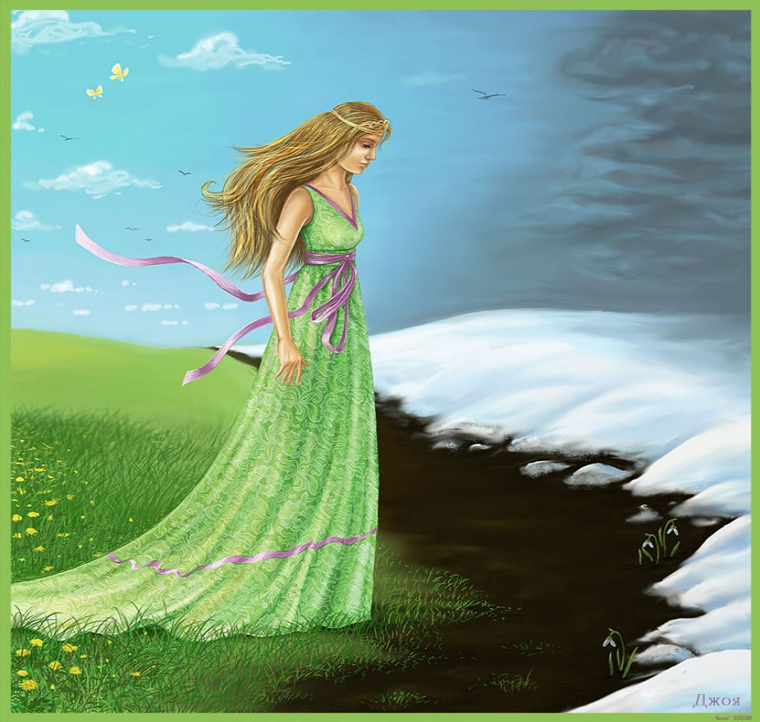
Вдруг чирикнул воробей
После зимней стужи,
Солнце ярче и теплей,
На дорожках лужи.
Вся застывшая природа
Пробудилась ото сна,
Отступает непогода,
Это к нам идет… (Весна).

Slide 3
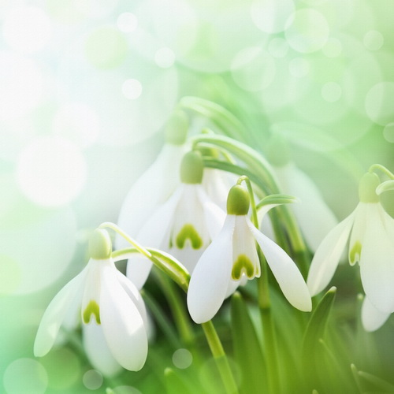
Весна
Зима недаром злится,
Прошла её пора —
Весна в окно стучится
И гонит со двора.
И всё засуетилось,
Всё нудит зиму вон —
И жаворонки в небе
Уж подняли трезвон.
Зима ещё хлопочет
И на Весну ворчит.
Та ей в глаза хохочет
И пуще лишь шумит…
Взбесилась ведьма злая
И, снегу захватя,
Пустила, убегая,
В прекрасное дитя…
Весне и горя мало:
Умылася в снегу
И лишь румяней стала
Наперекор врагу.
Ф.Тютчев

Slide 4
ПРИМЕТЫ ВЕСНЫ
Весной снег начинает таять на солнце и превращается в воду; ручьи наполняют озера водой; прилетают птицы; появляются почки на деревьях из которых вырастают маленькие листики; птицы вьют гнезда, а в лесу появляются насекомые и весь растительный и животный мир пробуждается от спячки.

Slide 5
ИГРА «НАЗОВИ ПРИЗНАКИ»
ВЕСНА (какая?)
СОЛНЦЕ (какое?)
ВЕТЕР (какой?)
ДНИ (какие?)

Slide 6
ВЕСЕННИЕ МЕСЯЦЫ
Ручейки бегут быстрее,
Светит солнышко теплее.
Воробей погоде рад -
Заглянул к нам месяц ...
Мишка вылез из берлоги,
Грязь и лужи на дороге,
В небе жаворонка трель -
В гости к нам пришел ...
Сад примерил белый цвет,
Соловей поет сонет,
В зелень наш оделся край -
Нас теплом встречает...

Slide 7
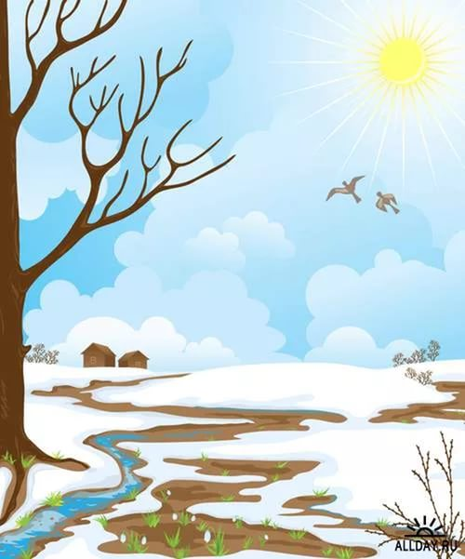
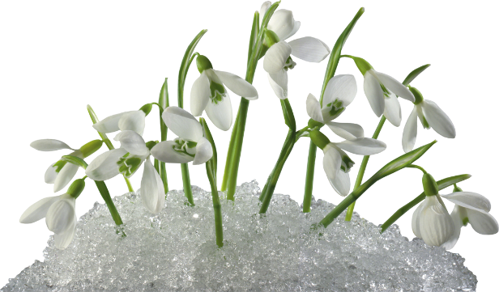
ИГРА «НАЗОВИ ЛАСКОВО»
Лужа—лужица, ручей—ручеек, льдина-льдинка,
гнездо , почка, лист, трава, солнце, луч, пень, огород, облако, дерево.

Slide 8
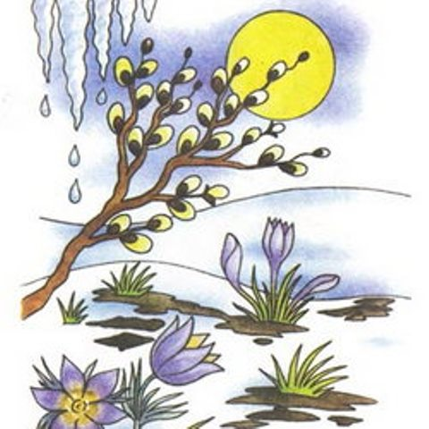
УПРАЖНЕНИЕ «ПОСЧИТАЙ»
Один ручей — два ручья — пять ручьев,
одна сосулька — две сосульки — пять сосулек,
Так же со словами: лужа, луч, дерево, птица, куст, цветок.

Slide 9
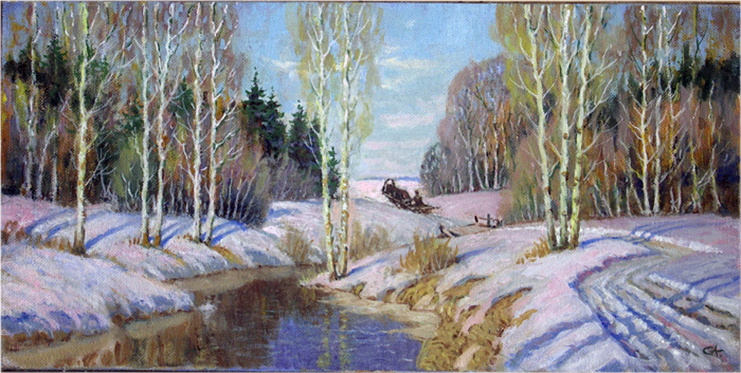
ВЕСНА В КАРТИНАХ
РУССКИХ ХУДОЖНИКОВ

Slide 10
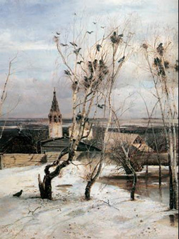
А. Саврасова
"Грачи прилетели"

Slide 11
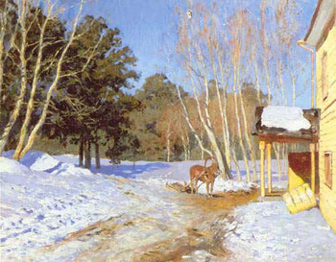
И. Левитан
"Март"

Slide 12
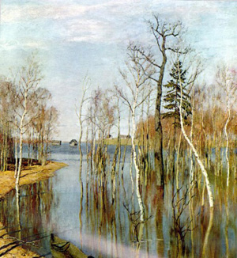
И. Левитан
"Весна. Большая вода"

Slide 13
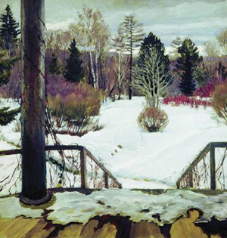
С. А. Виноградова
"Весна идет"

Slide 14
СПАСИБО ЗА ВНИМАНИЕ

